Slide 1
제3장 기술통계
18
학습목표
수집된 자료(관찰값)를 정리하는 방법을 배우게 된다. 관찰값들을 정리하는 것을 기술통계라 하는데 정리된 기술통계를 통하여 관찰값들 사이에 존재하는 자료의 특징 또는 특성 등을 쉽게 파악할 수 있게 된다.
❏ 도수분포표를 만드는 방법을 배운다.
❏ 히스토그램을 비롯한 각종 도표에 대하여 배운다.
❏ 대푯값으로 평균, 중앙값, 최빈값 등을 배운다.
❏ 산포도로서 분산과 표준편차 등에 대해서 배운다.

Slide 2
제3장 기술통계 도수분포표
18
도수분포표 frequency table
도수분포표는 어떤 집단의 나열된 자료들을 도수(frequence)로 요약하여, 그 집단의 특성을 파악하고자 만든 표
도수분포표를 만들기 위해서는 주어진 자료의 범위를 몇 개의 계급(class)으로 나누고, 각 계급에 속하는 자료의 개수인 도수(frequency, f_{i} )를 파악하여 각 계급에 대응하는 도수를 대응시킨 도표의 형식으로 나타냄.
  계급 간격 : 도수분포표에서 계급의 폭, 일반적으로 동일하게 함.
  계급 값 : 계급 중앙의 값, 계급 중앙값이라고도 함
  계급 한계 : 계급 한계의 값. 큰 쪽은 계급 상한, 작은 쪽은 계급 하한
도수분포표 작성 방법
  계급 수(k) 결정 : 자료에서 최댓값과 최솟값을 찾아내어, 두 값 사이의 구간을 몇 개의 적절한 계급으로 나눌 것인지 결정
  계급의 간격 결정 : 해당 계급의 하한과 상한의 간격을 결정
  계급의 간격 ＝ (최댓값 － 최솟값)/계급수(k)
  계급의 하한 결정: 계급의 간격을 결정한 다음에는 첫 번째 계급의 출발점(하한) 결정
  도수 및 상대도수 계산 : 도수 = f_{i ,} Σ f_{i} = n , 상대도수 = f_{i} / n

Slide 3
제3장 기술통계 도수분포표
19
100명으로 구성된 A학과 학생들의 몸무게 자료를 수집 -> 특성파악
A학과 학생들의 몸무게에 대한 도수분포표
계급 | 도수( f_{i} ) | 누적도수 | 상대도수(f_{i} /n) | 누적상대도수
40㎏이하 | 3 | 3 | 0.03 | 0.03
41~50㎏ | 10 | 13 | 0.10 | 0.13
51~60㎏ | 16 | 29 | 0.16 | 0.29
61~70㎏ | 35 | 64 | 0.35 | 0.64
71~80㎏ | 21 | 85 | 0.21 | 0.85
81~90㎏ | 10 | 95 | 0.10 | 0.95
90㎏이상 | 5 | 100 | 0.05 | 1.00
합 | 100(Σ f_{i} =n) | - | 1.00 | -

Slide 4
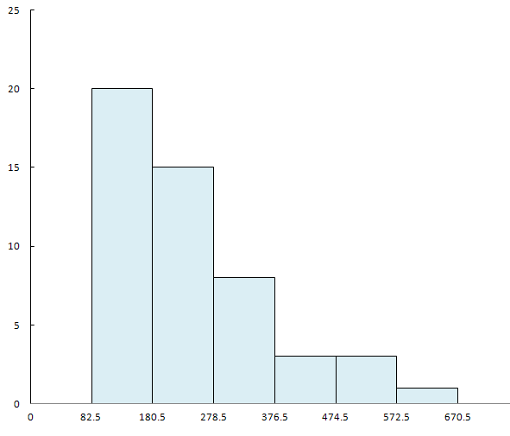
제3장 기술통계 그래프
21
그래프
자료를 그림으로 시각화 하여 모집단(분포)의 특성을 파악하는 방법
  집단(분포)의 특성을 파악하는 방법 중에서 주로 직관적인 방법에 속함
막대그래프 bar chart 또는 bar graph
  가로 축에는 범주, 세로 축은 도수 또는 상대도수, 백분율 등을 수직막대의 형태로 표현한 그래프
히스토그램 histogram
  도수분포표를 그림으로 표현한 것으로, 세로 축에 도수 또는 상대도수를 나타냄
  히스토그램의 막대는 서로 맞닿아 있어야 하며 사각형의 면적 또는 높이가 도수 또는 상대도수를 표현
  히스토그램을 통해 자료가 대칭을 이루는지 또는 왼쪽이나 오른쪽으로 치우친 집단인지를 쉽게 알아볼 수 있다.

Slide 5
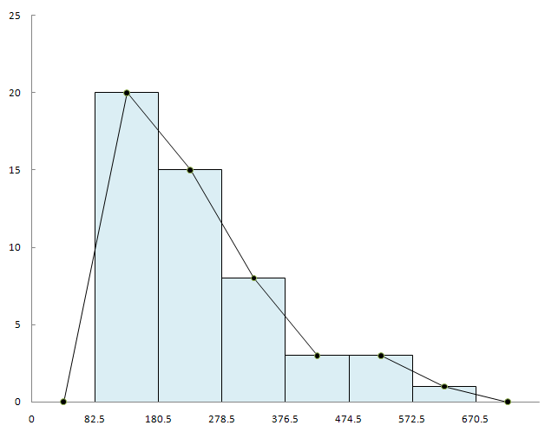
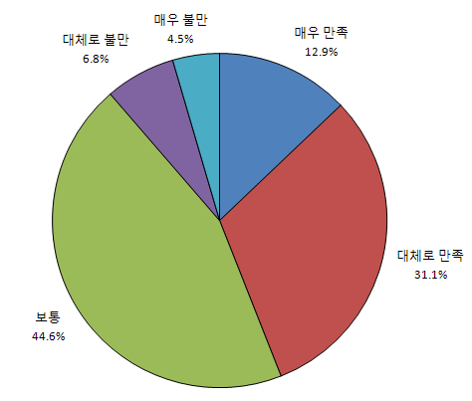
제3장 기술통계 그래프
23
도수다각형 frequency polygon
  히스토그램에서 각 직사각형의 윗변의 중간점을 찍어서 이 점들을 직선으로 이은 것
원도표 pie graph
  명목척도 또는 서열척도를 이용한 자료를 비율 형태의 도표로 표현하는데 편리
  변수의 범주 종류에 따라 조각으로 나뉘게 되는데, 각각의 조각은 비율 또는 빈도 등을 나타내게 됨

Slide 6
제3장 기술통계 그래프
24
줄기와 잎 그림 steam and leaf
  도수분포표와 막대그래프는 일단 표나 그림으로 만들고 나면, 원자료 들의 원래 값들을 파악할 수 없게 되는데 이를 보완하기 위한 그림
A 대학 학생 15명의 IQ를 조사한 결과
  116 108 137 125 121 104 122 140
  129 126 152 139 124 141 128
  자료가 세 자리수로 이루어진 경우에는 앞의 두 자리를 줄기로, 나머지 부분은 잎으로 나열한 다음 해당 잎의 도수를 기록함으로써 집단의 특성을 일목요연하게 파악
도수 | 줄기 | 잎
2 1 7 2 1 1 | 10 11 12 13 14 15 | 48 6 1245689 79 1 2

Slide 7
제3장 기술통계 기술통계량
24
기술통계량
관찰된 자료를 하나의 값으로 표현하는 방법
  중심경향값 – 분포의 중심 p.25
  산포도 – 분포의 퍼짐 정도 p.29
  분포도 – 분포의 모양 p.39
중심경향성 측정 : 집단의 특징을 나타낼 수 있는 숫자값으로 대푯값이라고도 함
  ① 산술평균 ② 기하평균 ③ 조화평균 ④ 중앙값 ⑤ 최빈값
산포성 측정 : 흩어져 있는 정도의 측정
  ① 범위 ② 사분위범위 ③ 분산 ④ 표준편차 ⑤ 변이계수
분포도 : 분포의 모양과 특성
  ① 왜도 ② 첨도

Slide 8

제3장 기술통계 기술통계량 – 중심경향값
25
산술평균 Arithmetic mean
관찰값으로 모두 더한 다음 관찰값의 개수로 나눈 값
$$\frac{x_{1} + x_{2} +{ ⋯ + x}_{n}}{n}= \frac{관찰값 들의 합}{관찰값의 개수}$$
$$\overline{x}=\frac{1}{n}\sum_{i=1}^{n}{x_{i}}$$
여기서 $\sum_{i=1}^{n}{x_{i}= x_{1}+x_{2}+x_{3}+ ⋯+x_{n}}$
  예) 2.1 , 3.2 , 4.1 , 5.6 , 3.7 의 평균은?
  $$\frac{2.1 +3.2+4.1+5.6+3.7}{5}= \frac{18.7}{5}=3.74$$

Slide 9
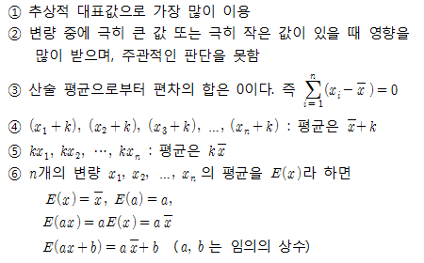
제3장 기술통계 기술통계량 – 중심경향값
26
산술평균의 성질

Slide 10
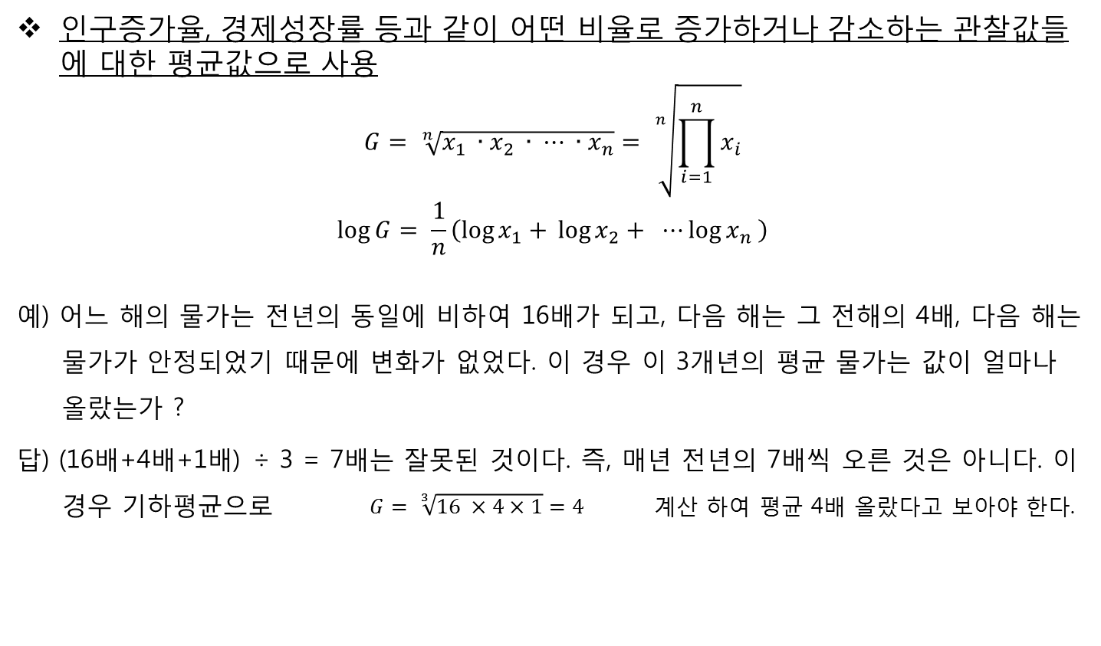
제3장 기술통계 기술통계량 – 중심경향값
27
기하평균 Geometric mean
인구증가율, 경제성장률 등과 같이 어떤 비율로 증가하거나 감소하는 관찰값들에 대한 평균값으로 사용
$$G= \sqrt[n]{x_{1} ∙x_{2} ∙ ⋯ ∙x_{n}}= \sqrt[n]{\prod_{i=1}^{n}{x_{i}}}$$
$$\log{G= \frac{1}{n}\left(\log{x_{1}+ }\log{x_{2}+ ⋯\log{x_{n} }}\right)}$$
예) 어느 해의 물가는 전년의 동일에 비하여 16배가 되고, 다음 해는 그 전해의 4배, 다음 해는
물가가 안정되었기 때문에 변화가 없었다. 이 경우 이 3개년의 평균 물가는 값이 얼마나 올랐는가 ?
답) (16배+4배+1배) ÷ 3 = 7배는 잘못된 것이다. 즉, 매년 전년의 7배씩 오른 것은 아니다. 이 경우 기하평균으로 $G= \sqrt[3]{16 ×4×1}=4$ 계산 하여 평균 4배 올랐다고 보아야 한다.

Slide 11
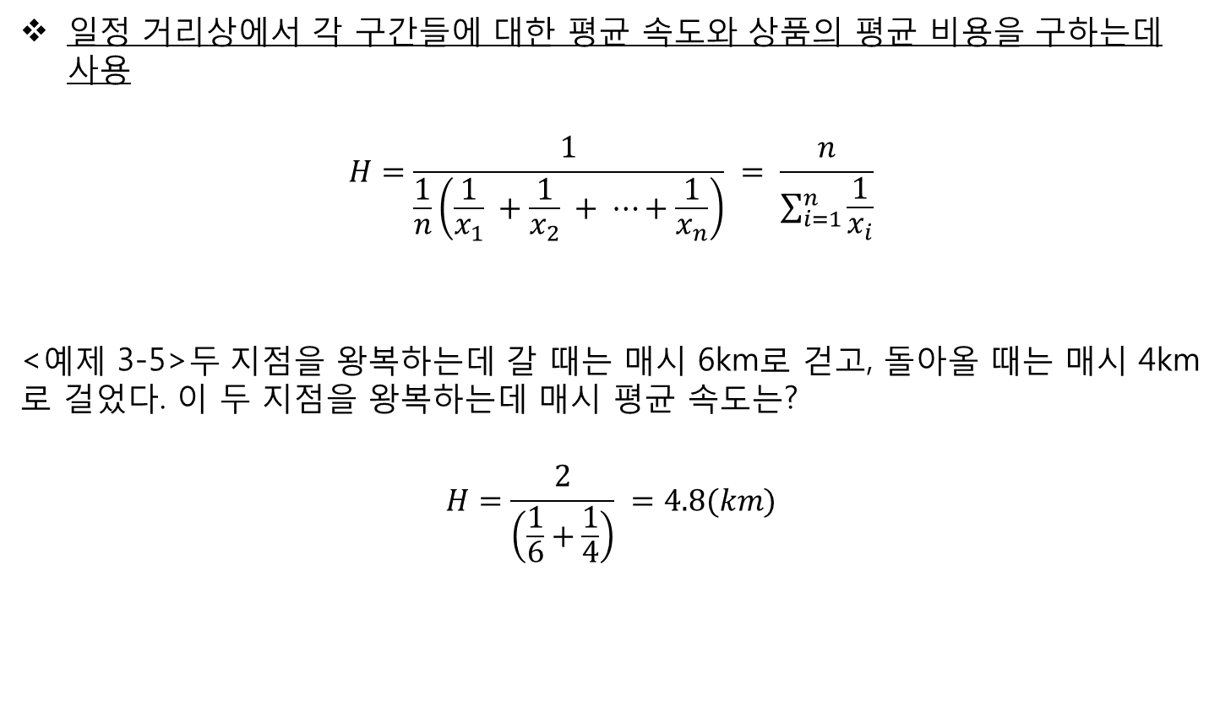
제3장 기술통계 기술통계량 – 중심경향값
28
조화평균 Harmonic mean
일정 거리상에서 각 구간들에 대한 평균 속도와 상품의 평균 비용을 구하는데 사용
$$H=\frac{1}{\frac{1}{n}\left(\frac{1}{x_{1}} +\frac{1}{x_{2}} + ⋯+\frac{1}{x_{n}}\right)} = \frac{n}{\sum_{i=1}^{n}{\frac{1}{x_{i}}}}$$
<예제 3-5>두 지점을 왕복하는데 갈 때는 매시 6km로 걷고, 돌아올 때는 매시 4km로 걸었다. 이 두 지점을 왕복하는데 매시 평균 속도는?
$$H=\frac{2}{\left(\frac{1}{6}+\frac{1}{4}\right)} =4.8(km)$$

Slide 12
제3장 기술통계 기술통계량 – 중심경향값
28
중앙값 (중위수, median)
관찰 자료들을 작은 값부터 큰 값으로 크기순으로 정리하여 자료의 한 가운데 있는 값
예를 들어 어느 병원 신생아들의 몸무게(kg)를 조사한 결과가
3.6 3.4 4.1 4.7 3.0
이면 이를 크기순으로 정렬한 3.0 3.4 3.6 4.1 4.7 에서 가운데 위치한
3.6 이 중앙값이 됨

Slide 13
제3장 기술통계 기술통계량 – 중심경향값
29
평균과 중앙값의 차이점
예를 들어 어느 병원 신생아들의 몸무게(kg)를 조사한 결과가
3.0 3.4 3.6 4.1 7.4
이면 이를 크기순으로 정렬한 3.0 3.4 3.6 4.1 7.4 에서 가운데 위치한
3.6 이 중앙값이 됨
하지만, 평균은 21.5 / 5 = 4.3 이된다.
(p.29필기) 평균과 비교해서 중앙값은 자료의 극히 큰 값이나 극히 작은 값에 영향을 적게 받는다.

Slide 14
제3장 기술통계 기술통계량 – 중심경향값
29
최빈값 (최빈수, mode)
자료 중에서 가장 많이 나타나는 수
도수 분포 곡선에서는 최고봉에 해당하는 자료
항상 존재하는 것이 아니고 또 유일한 것도 아님
  가장 많은 빈도를 나타내는 값이 두 개 이상인 경우가 있는데 이럴 경우 최빈값은 두 개 이상
  전체 자료값이 모두 다를 때는 각 자료의 빈도수가 같으므로 최빈값은 존재하지 않음
<예제 3-6> 2.4, 1.2, 1.4, 2.4, 1.0, 1.8, 3.2, 1.8, 2.4, 3.6, 2.4, 1.2 의 최빈값은
[풀이] 2.4가 4번 있으므로 2.4가 최빈값

Slide 15
제3장 기술통계 기술통계량 – 산포도
29
산포도 측정
5명씩으로 구성된 A기업과 B기업의 월급을 조사한 다음과 같은 자료(단위: 만원)
A기업 : 300 350 400 450 500
B기업 : 100 200 400 600 700
  A기업과 B기업의 월급 평균은 둘 다 모두 400만원으로 동일
  대푯값으로는 두 회사 월급의 특성을 설명하기는 어렵다
  그 이유는 B기업은 A기업에 비해 자료들이 넓게 흩어져 있기 때문
자료가 흩어져 있는 정도를 산포도라고 하는데, 산포도로 많이 사용되는 것 중 범위, 사분위범위, 분산, 표준편차, 변이계수 등에 대해 정리

Slide 16
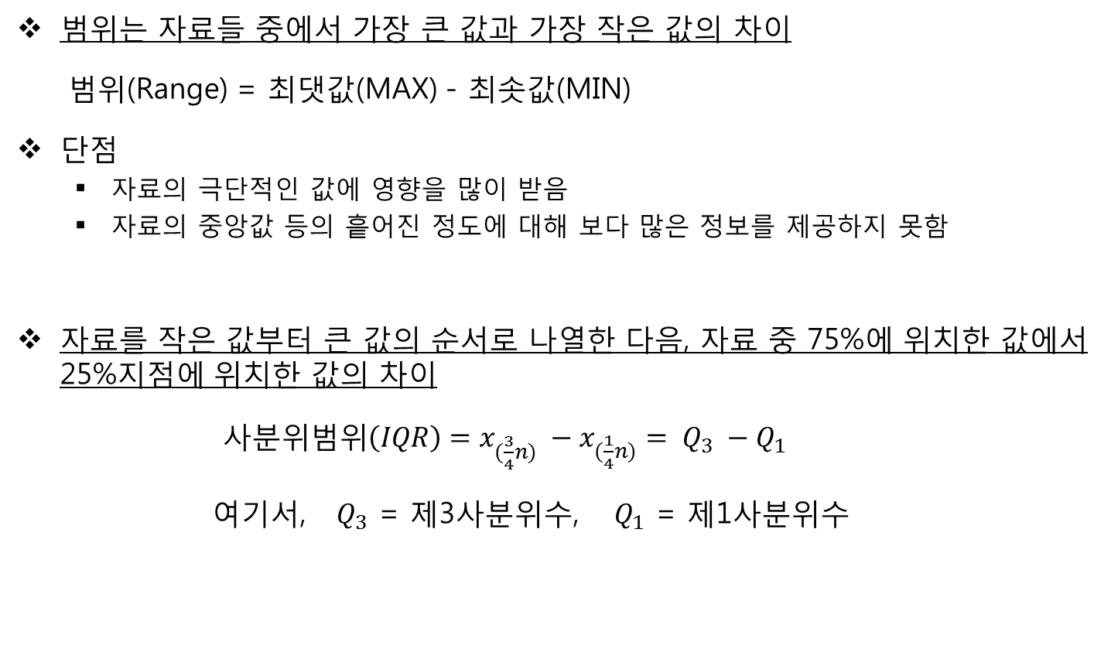
제3장 기술통계 기술통계량 – 산포도
30
범위 range
범위는 자료들 중에서 가장 큰 값과 가장 작은 값의 차이
범위(Range) = 최댓값(MAX) - 최솟값(MIN)
단점
  자료의 극단적인 값에 영향을 많이 받음
  자료의 중앙값 등의 흩어진 정도에 대해 보다 많은 정보를 제공하지 못함
자료를 작은 값부터 큰 값의 순서로 나열한 다음, 자료 중 75%에 위치한 값에서 25%지점에 위치한 값의 차이
$사분위범위\left(IQR\right)=x_{(\frac{3}{4}n)} −x_{(\frac{1}{4}n)}= Q_{3} −Q_{1}$
여기서, $Q_{3}$ = 제3사분위수, $Q_{1}$ = 제1사분위수
사분위범위 inter quartile-range

Slide 17
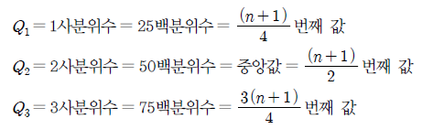
제3장 기술통계 기술통계량 – 산포도
31
사분위수 quartile
주어진 자료를 크기 순으로 나열한 후 전체자료를 똑같은 크기로 사등분했을 때 그 경계에 해당하는 값이 사분위수(quartile)
자료의 1/4, 2/4, 3/4, 즉 , 25%, 50%, 75% 에 해당하는 값이 어떠한 것인지 알려주는 것이 사분위수
관찰값의 5가지 정보인 최솟값, 1사분위수, 중앙값, 3사분위수, 최댓값을 다음과 같이 상자(box)그림으로 나타낸 것

Slide 18

제3장 기술통계 기술통계량 – 산포도
33
상자그림 box-plot
<예제 3-8> 다음은 A도시와 B도시 중소기업의 연봉에 대한 가상자료(단위 : 만원)를 상자그림으로 표시하면
최솟값 $Q_{1}$ 중앙값 $Q_{3}$ 최댓값
A도시 : 18400 24000 28300 30400 36300
B도시 : 19600 26500 31000 35700 41800

Slide 19
제3장 기술통계 기술통계량 – 산포도
34
분산 variance
분산은 자료의 중심(평균)으로부터 자료들이 얼마만큼 흩어져 있는가를 하나의 숫자로 나타내 주는 척도
분산의 특징은 관찰값들이 평균에 가까이 있으면 그 값이 작아지고, 관찰값들이 평균으로부터 멀리 있으면 그 값이 커짐

Slide 20
제3장 기술통계 기술통계량 – 산포도
34
분산 variance
각 관찰값과 평균과의 차이를 편차
각 편차들을 제곱한 것의 합을 n-1(관찰도수-1)로 나눈 분산
자유도(degree of freedom) – 3명의 학생이 있을 때, 이 3명의 학생들에게 자신이 좋아하는 학생을 1명씩 선택하라고 한 경우 각 학생이 자유롭게 선택할 수 있는 대상은 자신을 제외한 2명이므로 자유도는 N-1=3-1=2이다.

Slide 21
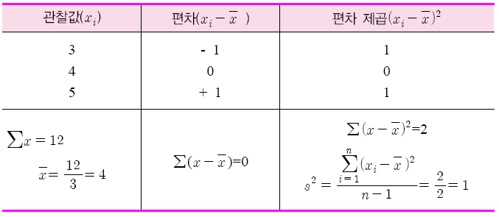

제3장 기술통계 기술통계량 – 산포도
35
분산을 구하는 절차
  평균을 구함
  편차($x_{i}−\overline{x})$를 구함
  편차의 제곱을 구함
  편차 제곱의 합을 구함
  분산을 구함

Slide 22
제3장 기술통계 기술통계량 – 산포도
36
표준편차 standard deviation
분산은 편차를 제곱한 값이기 때문에 관찰된 자료의 단위와 다르게 됨
자료의 단위와 같게 해주기 위해서 분산에 제곱근을 취한 값을 고려하는데 이를 표준편차라함
예) 3명의 학생들의 키를 조사한 결과가 165㎝, 170㎝ 175㎝라 하면

Slide 23

제3장 기술통계 기술통계량 – 산포도
38
변이계수 coefficient of variation
성질이 전혀 다른 둘 이상의 집단이나 같은 집단이라도 평균의 차이가 큰 집단의 산포도, 또는 다른 측정단위를 갖는 집단들의 산포도를 구하거나 비교하는데 많이 사용됨
<예제 3-12> A사에서 제작되는 철사 9개를 취하여 굵기를 조사하니 평균 1.4㎜이고, 표준 편차는 0.042㎜이었고, B고교생 1,300명의 흉위를 조사하니 평균이 85.0㎝이고, 표준 편차가 5.1㎝이었다. 변이계수를 구하여 산포도를 비교
  A사의 철사의 굵기에 대한 변이계수는 0.042/1.4 = 0.03,
  B고교의 흉위에 대한 변이계수는 5.1/85.0 = 0.06
  따라서 A사의 철사의 굵기가 B고교생의 흉위에 비하여 흩어짐이 적다.

Slide 24

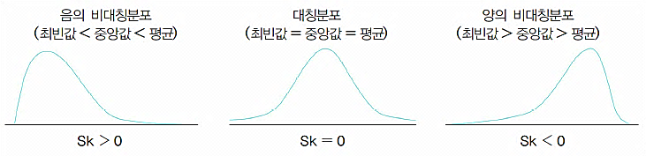
제3장 기술통계 기술통계량 – 분포도
39
왜도 skewness
왜도 skewness
  분포의 기울어진 방향과 정도를 나타내는 양
  비대칭도라고라 하며 피어슨의 왜도를 구하는 공식을 많이 사용

Slide 25
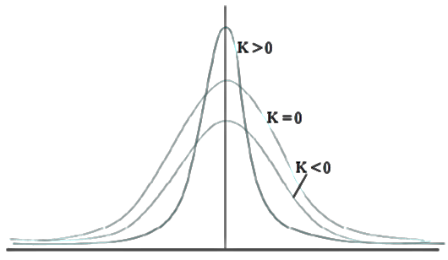
제3장 기술통계 기술통계량 – 분포도
40
첨도 kurtosis
도수 분포 곡선에서 봉우리가 뾰족한 정도를 나타내는 양을 첨도
  첨도 = 0 : 분포의 형태가 좌우 대칭의 정상적인 정규분포의 모양
  첨도 > 0 : 분포는 정규분포보다 봉우리의 모양이 매우 뾰족
  첨도 < 0 : 정규분포보다 낮은 완만한 경사를 갖는 분포의 모양

Slide 26
제3장 기술통계
40
요약
❍ 기술통계는 관찰값들을 표, 도표, 수치적인 값으로 정리하는 것
❍ 도수분포표와 히스토그램은 표와 도표로 가장 많이 사용됨
❍ 대푯값 : 관찰값의 중심적인 경향을 나타내는 척도
❍ 대푯값의 종류 : 산술평균, 기하평균, 조화평균, 중앙값, 최빈값 등
❍ 산포도 : 관찰값이 대푯값을 중심으로 흩어져 있는 정도를 나타내는 척도
❍ 산포도의 종류 : 범위, 사분위범위, 분산, 표준편차, 변이계수 등

Slide 27
제4장 추측통계
43
학습목표
추측통계는 표본조사의 결과로부터 모집단의 특성을 파악하는 추정과 가설검정 등의 통계적 결론을 유도하는 것이다. 이 장에서는 통계적 결론을 내리는데 사용되는 기본적인 이론과 추정과 검정 등의 방법에 대하여 배우게 된다.
❏ 확률의 개념과 법칙에 대하여 배운다.
❏ 확률변수와 확률분포의 개념을 이해한다.
❏ 이산확률분포와 연속확률분포의 특성을 이해한다.
❏ 표본분포와 중심극한정리를 이해한다.
❏ 신뢰구간을 구한다.
❏ 추정과 가설검정의 차이를 구분한다.

Slide 28
제4장 추측통계 확률과 확률분포
43
확률 probability
어떠한 사건이 일어날 수 있는 가능성에 대한 척도
  동전을 던지는 실험에서 앞면과 뒷면이 나올 가능성(확률)은 모두 1/2
  주사위를 던지면 1부터 6까지의 숫자가 나타날 확률은 각각 1/6
표본공간 sample space
  실험의 결과로 얻어진 가능한 모든 사건의 집합을 말하며, 이 표본공간은 사건에 따라 각각의 확률을 갖게 됨
사건(또는 사상, event ) : 실험을 통하여 나온 결과들
  한 개의 동전을 던지는 실험에서는 2가지의 사건이 존재 : 앞면, 뒷면
  한 개의 주사위를 던지는 실험에서는 6가지의 사전이 존재 : 1, 2, 3, 4, 5, 6
  두 개의 동전을 던지는 실험에서는 4가지 사건이 존재
    (앞면, 앞면) , (앞면, 뒷면), (뒷면, 앞면), (뒷면, 뒷면) 이며 앞면 = H, 뒷면 =T 라 하면
    표본공간 S = { (H, H), (H, T), (T, H), (T, T) } 가 됨
    표본공간의 각 사건이 나타날 확률은 ¼ 임
단순사상 (simple event) : 어떤 시행에서 하나의 원소로 된 부분집합

Slide 29
제4장 추측통계 확률과 확률분포
44
확률의 정의
[정의 1 : 수학적 확률] 전체 표본공간의 모든 경우의 수 n개 중에서 사상 E가 m개의 경우로 나타난다고 하면 사상 E의 확률은 m/n이라고 하고 간단히 아래와 같이 나타낸다.
[정의 2 : 통계적 확률] 만일 많은 횟수의 시행의 한 계열이 실시될 때마다 사상 E 가 실제로 나타난 횟수와 전체 시행수와의 비가 p 에 가까운 수가 되며, 시행수가 많아질수록 그 비가 p 에 더욱 가까워지면, 이 때 우리는 사상 E 의 확률을 p 로 정의하고 P(E) = p 로 나타낸다. 이 정의로 주어지는 확률을 통계적 확률 또는 경험적 확률이라 한다.
  확률을 정의하는 분수 m/n 에서 0 ≤ m ≤ 1 이므로 0≤P(E)≤1
  P(E)의 값은 클수록 그 사상이 일어나기 쉽고, 작을수록 그 사상은 대단히 드물게 일어나는 것
  특히 P(E)=0인 경우는 사상E는 한 번도 일어나지 않거나, 또는 사실상 불가능한 사실이라고 보아도 좋을 정도임

Slide 30
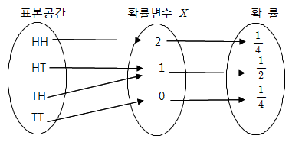
제4장 추측통계 확률과 확률분포
48
확률변수 random variable
실험결과의 출현 가능한 값들에 관심이 있는 것이 아니라 그 값들에 실숫값을 대응시키는 것에 관심을 둘 수 있다.
앞면이 나타나는 수를 X라 놓으면 X = {0, 1, 2}이고 이때의 확률은 P(X=0) = ¼, P(X=1) = ½, P(X=2) = ¼을 갖는다. 이때 변수 X를 확률변수라 한다.
  두 개의 동전을 던져서 앞면이 나오는 경우의 수를 확률변수 X라 하면
    앞면=1, 뒷면=0

Slide 31
제4장 추측통계 확률과 확률분포
49
확률변수
<예제 4-5> 세 개의 동전을 던질 때 앞면이 나타나는 수를 확률변수 X라 하면,
표본공간 | 확률변수 X 의 값
HHH HHT HTH HTT THH THT TTH TTT | 3 2 2 1 2 1 1 0
확률변수 X 의 값 | 사건 | X=x | P(X=x)
X = 0 X = 1 X = 2 X = 3 | {TTT} {HTT, THT, TTH} {HHT, HTH, THH} {HHH} | 1 3 3 1 | 1/8 3/8 3/8 1/8

Slide 32
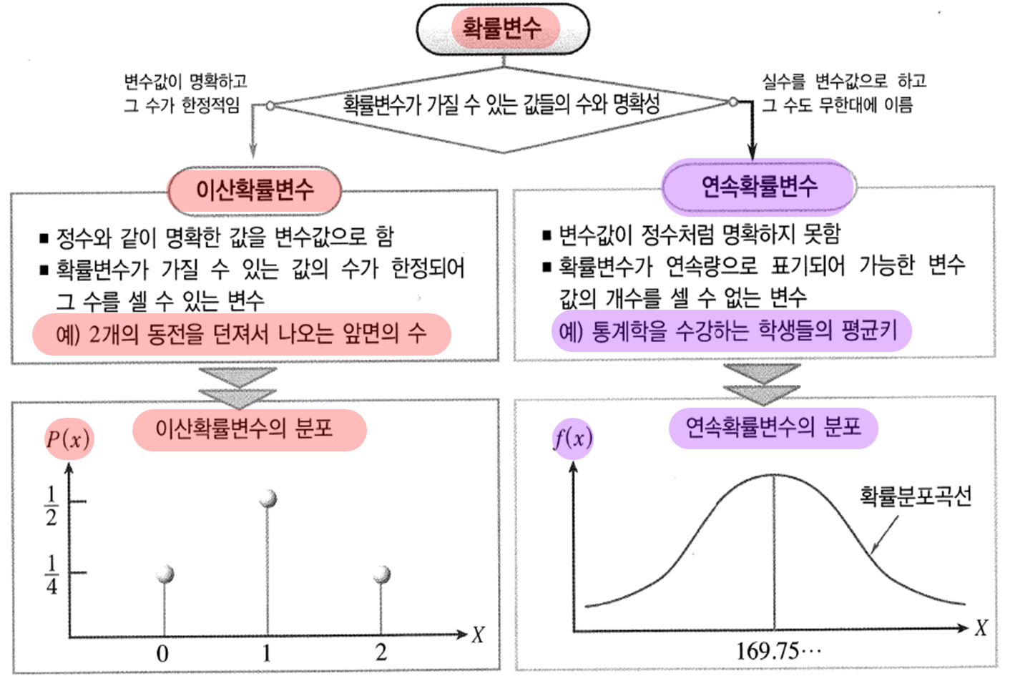
제4장 추측통계 확률과 확률분포
50
확률변수의 종류

Slide 33
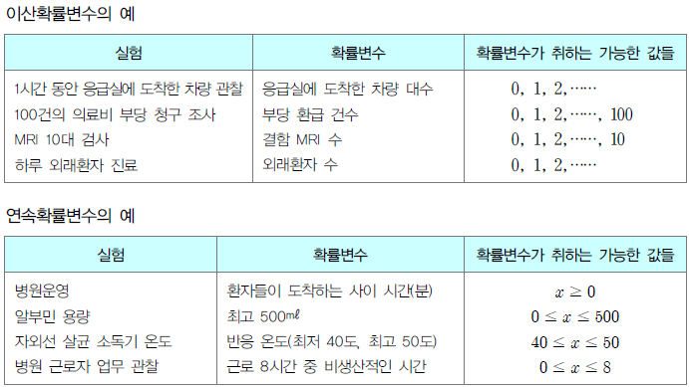
제4장 추측통계 확률과 확률분포
50
확률변수의 예

Slide 34
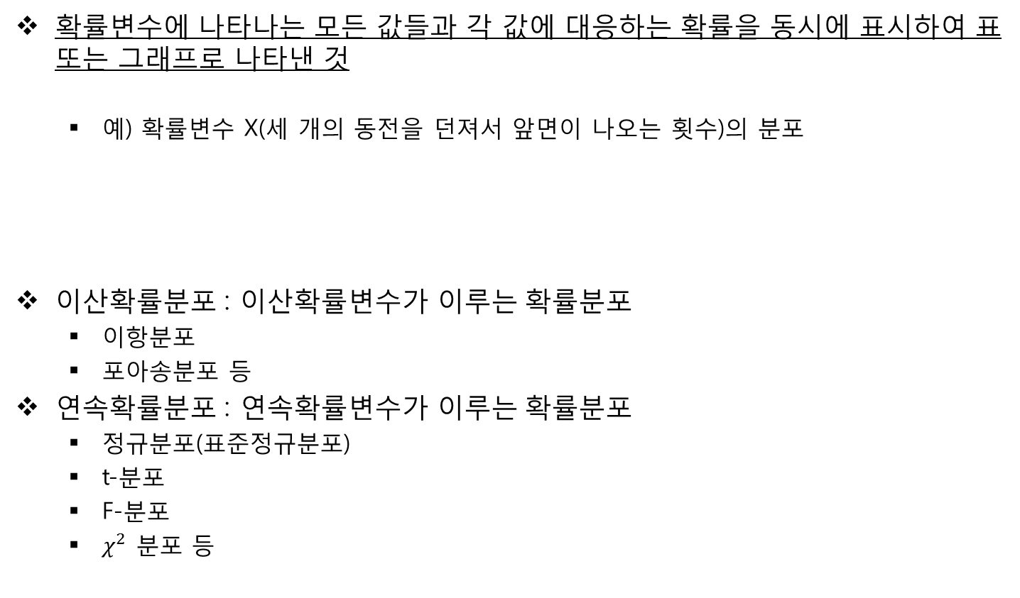
제4장 추측통계 확률과 확률분포
50
확률분포 probability distribution
확률변수에 나타나는 모든 값들과 각 값에 대응하는 확률을 동시에 표시하여 표 또는 그래프로 나타낸 것
  예) 확률변수 X(세 개의 동전을 던져서 앞면이 나오는 횟수)의 분포
이산확률분포 : 이산확률변수가 이루는 확률분포
  이항분포
  포아송분포 등
연속확률분포 : 연속확률변수가 이루는 확률분포
  정규분포(표준정규분포)
  t-분포
  F-분포
  $χ^{2}$ 분포 등
X | 0 | 1 | 2 | 3 | 합계
확률 | 1/8 | 3/8 | 3/8 | 1/8 | 1

Slide 35
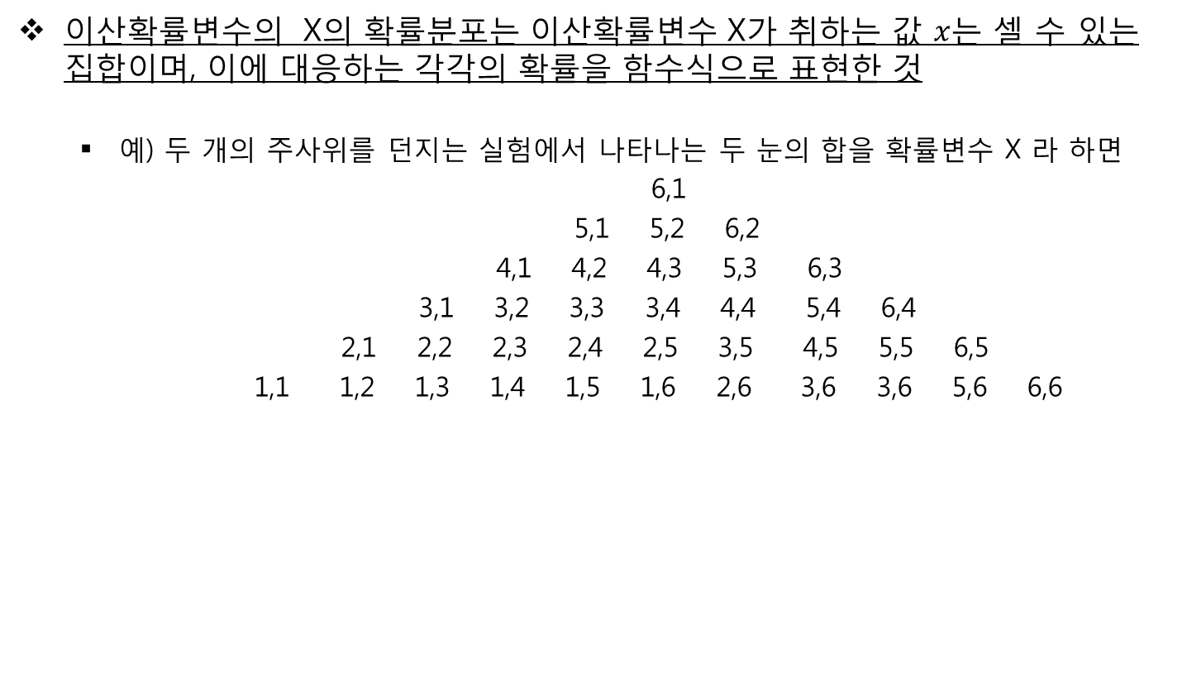
제4장 추측통계 확률과 확률분포
50
이산확률분포
이산확률변수의 X의 확률분포는 이산확률변수 X가 취하는 값 $x$는 셀 수 있는 집합이며, 이에 대응하는 각각의 확률을 함수식으로 표현한 것
  예) 두 개의 주사위를 던지는 실험에서 나타나는 두 눈의 합을 확률변수 X 라 하면
  6,1
  5,1 5,2 6,2
  4,1 4,2 4,3 5,3 6,3
  3,1 3,2 3,3 3,4 4,4 5,4 6,4
  2,1 2,2 2,3 2,4 2,5 3,5 4,5 5,5 6,5
  1,1 1,2 1,3 1,4 1,5 1,6 2,6 3,6 3,6 5,6 6,6
X | 2 | 3 | 4 | 5 | 6 | 7 | 8 | 9 | 10 | 11 | 12 | 합
Pr(X=$x$) | 1/36 | 2/36 | 3/36 | 4/36 | 5/36 | 6/36 | 5/36 | 4/36 | 3/26 | 2/36 | 1/36 | 1

Slide 36

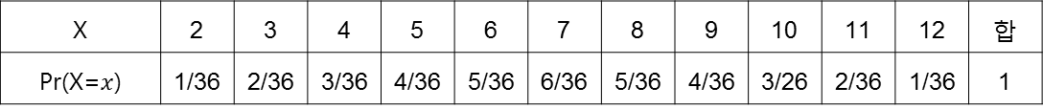
제4장 추측통계 확률과 확률분포
50
이산확률분포
이산확률변수의 X의 확률분포는 이산확률변수 X가 취하는 값 $x$는 셀 수 있는 집합이며, 이에 대응하는 각각의 확률을 함수식으로 표현한 것
  예) 두 개의 주사위를 던지는 실험에서 나타나는 두 눈의 합을 확률변수 X 라 하면
  확률분포표는
  그래프로 표현하면
X | 2 | 3 | 4 | 5 | 6 | 7 | 8 | 9 | 10 | 11 | 12 | 합
Pr(X=$x$) | 1/36 | 2/36 | 3/36 | 4/36 | 5/36 | 6/36 | 5/36 | 4/36 | 3/26 | 2/36 | 1/36 | 1

Slide 37
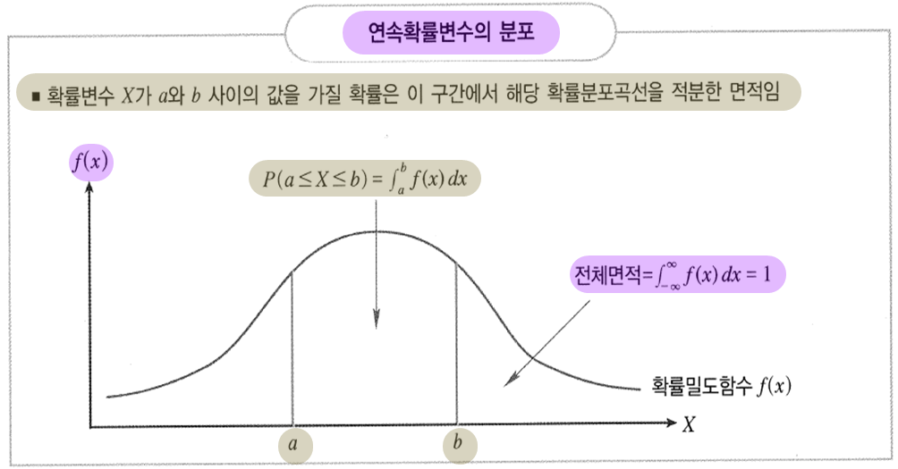
제4장 추측통계 확률과 확률분포
61
연속확률변수의 분포
연속확률변수는 이산확률변수와는 다르게 확률변수 X 가 취하는 값을 셀 수 없는 경우이다. 따라서 연속확률변수의 확률은 개별값이 아니라 일정구간에서 정의 된다.

Slide 38
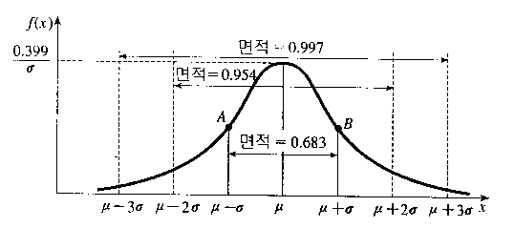
제4장 추측통계 확률과 확률분포
62
정규분포 normal distribution
대부분의 통계분석은 정규분포를 따른다고 전제한다. 정규분포는 평균 μ를 중심으로 좌우대칭인 종(bell)모양의 형태를 가지며, 그 모양은 평균 μ와 분산 σ² 에 의하여 결정된다.

Slide 39
제4장 추측통계 확률과 확률분포
63
정규분포 normal distribution
정규분포는 평균 μ를 중심으로 왼쪽과 오른쪽이 대칭을 이루며, 평균 μ에서 그 높이가 최대가 됨을 알 수 있다. 정규분포는 평균과 편차의 거리를 기준으로 면적(밀도)를 살펴보면, 평균 μ로부터 양쪽으로 σ만큼의 면적의 비율이 0.683을 차지하며, 2σ의 면적 비율은 0.954를 3σ의 면적은 전체 면적의 0.997이 된다.

Slide 40
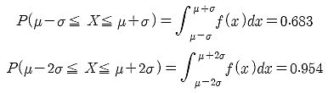
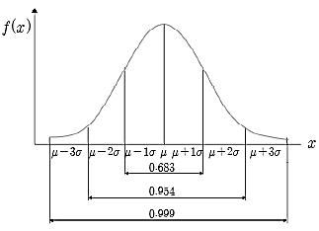

제4장 추측통계 확률과 확률분포
63
정규분포의 특성
  정규분포는 평균 μ 를 중심으로, 표준편차 σ의 ±1σ, ±2σ, ±3σ 에 따라

Slide 41
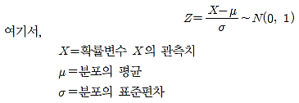
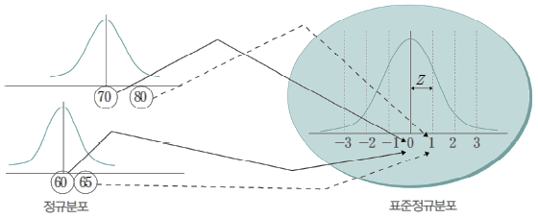
제4장 추측통계 확률과 확률분포
64
표준정규분포 standard normal distribution
정규분포에서 확률변수가 특정 구간 내에 값을 갖게 될 확률을 직접 구하기는 매우 어려움
각기 다른 정규분포를 하나의 공통된 정규분포의 형태로 변환시킨 것을 표준정규분포라 하는데 표준정규분포는 평균은 0이고 분산이 1인 정규분포를 말한다.

Slide 42
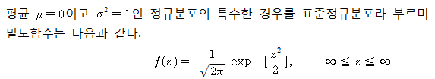
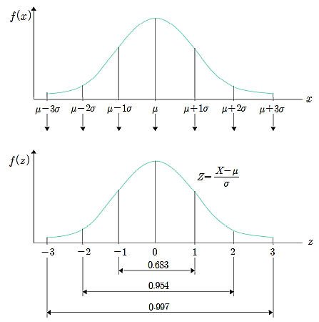

제4장 추측통계 확률과 확률분포
64
표준정규분포

Slide 43
제4장 추측통계 통계적 분석 : 추론의 기본 개념
71
통계적 추론의 기본 개념
일상생활에서 미래를 예측하는 과정이나 모수에 대한 추정은 대부분 모집단에서 추출한 표본으로부터 정보를 이용하게 되는데, 이러한 모집단에 대한 추측 또는 결정을 하는 과정을 통계적 추론(statistical inference)이라 함
통계적 추론은 크게 두 가지로 분류할 수 있다. 하나는 어떤 값에 대하여 추측하는 것이고 다른 하나는 수립된 가설에 대하여 검정 하는 것이다.
추정 : estimation
  점 추정 point estimation ; 모수의 참값이라 생각할 수 있는 하나의 수 값을 추정
  구간추정 interval estimation ; 모수의 참값이 속해 있으리라 기대되는 범위를 추정
  신뢰구간 confidence interval 이라고도 함

Slide 44
제4장 추측통계 통계적 분석 : 추론의 기본 개념
72
통계적 추론의 기본 개념
검정(가설검정, hypothesis testing)
  가설로부터 시작하여 논리적인 사실들을 바탕으로 가설에 대한 결론의 타당성 정도를 보여주는 검정에서, 표본 정보를 이용한 모집단에 대한 주장이나 추측 등을 통계적 가설이라 하고, 모집단에서 추출한 표본에서 얻은 지식을 근거로 통계적 가설이 옳은지 아닌지 여부를 판단하는 것
  가설검정의 목적은 모집단의 일부인 표본자료를 이용하여 전체 모집단에 관한 정보를 알기 위하거나 모집단에 관한 의사결정을 도와주기 위한 것
추정과 가설검정을 비교하여 보면
  추정은 이용자가 표본자료를 통하여 모집단에 관한 정보를 믿을 수 있는 수준인 신뢰수준에 초점을 맞추고 있다고 볼 수 있는 반면에 가설검정은 반대로 표본자료를 통하여 모집단에 관한 정보를 파악할 때 틀릴 가능성인 유의수준에 초점을 맞추고 있다는 점에서 차이가 존재한다고 볼 수도 있다.

Slide 45
제4장 추측통계 가설검정
80
가설검정이란?
표본의 정보를 이용한 모집단의 모수에 대한 주장이나 예산 또는 추측 등을 통계적 가설이라고 하고, 이 가설을 표본 정보를 근거로 미리 정해진 오류의 수준(보통 95% 신뢰구간)에서 통계적 가설이 옳은지 아닌지 여부를 판단하는 절차를 검정이라 한다.
가설은 항상 귀무가설과 대립가설 두 개를 설정하며 일반적으로 귀무가설은 H₀ 로, 대립가설은 H₁ 으로 표시한다. 이 중에서 검정의 대상이 되는 가설이 귀무가설이고 귀무가설이 채택되지 않을 때 대신 채택되는 가설이 대립가설이 된다.
귀무가설은 가설을 세웠을 때 이 가설을 기각 쪽으로 유도하고 싶은 모수에 관한 가설로 표본 정보를 이용하여 추측하고자 하는 내용이 아니거나 새로운 연구결과에서 얻어진 것이 아닌 현재 현상 그대로 유지되는 내용들로 가설을 만든다.
표본자료를 통하여 얻은 정보가 귀무가설을 입증하고 있다면 귀무가설을 채택하고 대립가설을 기각하게 되는데, 이는 귀무가설이 옳고 대립가설이 틀리다는 사실을 통계적으로 입증한 것이 된다. 반대로 표본의 정보가 귀무가설을 입증하지 못한다면 귀무가설이 기각되고 대립가설을 채택하는 경우로 대립가설이 옳다고 통계적으로 입증한 경우가 된다.

Slide 46
제4장 추측통계 가설검정
80
가설검정이란?
  통계적 가설
    표본정보를 이용한 모집단 모수에 대한 주장이나 예상 또는 추측
  검정
    가설을 표본정보를 근거로 미리 정해진 오류의 수준에서 통계적 가설이 옳은지 아닌지 여부를 판단하는 절차. 즉, 검정은 모집단에 대한 가설을 세운 후 가설을 표본이 얼마나 뒷받침하고 있는지 판단하여 모집단에 대한 정보를 얻으려는 방법
  가설
    귀무가설 H₀
      검정의 대상이 되는 가설
      가설을 세웠을 때 이 가설을 기각(reject) 쪽으로 유도하고 싶은 모수에 관한 가설로 현재 현상 그대로 유지되는 내용들로 가설을 설정
    대립가설 H₁
      귀무가설이 채택되지 않을 때 대신 채택되는 가설
      표본의 정보를 통하여 입증하고 싶은 주장이나 추측 등을 가설로 보통 우리가 연구한 결론이 옳음을 보이고 싶을 때 사용하는 가설
    이러한 이유는 기본적으로 통계적 가설검정은 귀무가설을 중심으로 절차가 이루어지기 때문
      표본자료가 귀무가설을 입증 : 귀무가설 채택, 대립가설 기각되는 가설
      표본자료가 귀무가설을 입증 못함: 귀무가설 기각, 대립가설 기각되는 채택

Slide 47
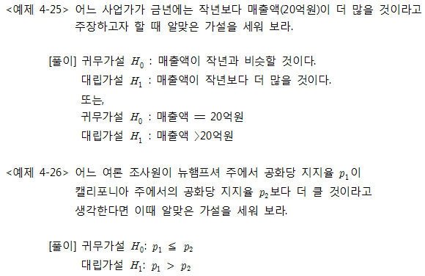
제4장 추측통계 가설검정
81
가설의 설정 예

Slide 48
제4장 추측통계 가설검정
85
가설 검정의 단계
  모집단의 특성에 대한 주장, 즉 가설(귀무가설, 대립가설)을 설정한다.
  검정의 유의수준 α를 정한다.
  표본을 추출하여 검정통계량을 계산한다.
  검정통계량에 대한 p-값을 구하여 가설에 대한 결론을 내린다.
  또는
  검정통계량과 임계값(임계치)을 비교하여 검정통계량이 기각역에 속하는지
  를 검토하여 가설에 대한 결론을 내린다

Slide 49
제4장 추측통계 가설검정
85
결과의 해석
기준 | 기각역 방식 검정통계량의 값이 귀무가설 기각역 범위에 포함되어 있는 경우 (ii) p-값 방식 검정통계량을 이용하여 p-값을 계산 만약, p-값 ≤ α 이면 | 기각역 방식 검정통계량의 값이 귀무가설 기각역 범위에 포함되지 않은 경우 (ii) p-값 방식 검정통계량을 이용하여 p-값을 계산 만약, p-값 ＞ α 이면
판단 | 귀무가설 H₀ 기각 | 귀무가설 H₀ 채택
결론 표현 | 유의하다. 대립가설이 옳다. 의미가 있다. 귀무가설을 기각한다. 차이가 있다. 관련이 있다. | 유의하지 않다. 대립가설이 틀렸다고 할 수 없다. 의미가 있지 않다. 귀무가설을 채택한다. 귀무가설을 기각할 수 없다. 근거가 없다.(차이, 관련이 없다.)

Slide 50

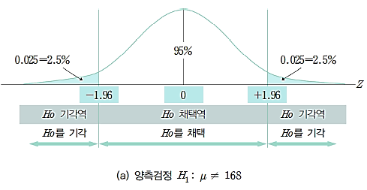
제4장 추측통계 가설검정
86
검정의 형태 : 양측검정

Slide 51
오늘 수업 전체내용 요약
오늘 수업 학습정리
1. 도수분포표와 여러 가지 그래프에 대하여 진술 할 수 있다.
2. 기술통계량에서 중심경향값(산술평균, 기하평균, 조화평균, 중앙값, 최빈값), 산포도(범위, 사분위범위, 분산, 표준편차, 변이계수), 분포도(왜도, 첨도)에 대하여 설명 할 수 있다.
3. 확률변수에 대하여 설명할 수 있다.
4. 이산확률분포와 연속확률분포의 차이를 진술할 수 있다.
5. 정규분포, 표준정규분포에 대하여 설명할 수 있다.
6. 가설검정이란 무엇을 의미하는지 말할 수 있다.

